Slide 1
14. 静电场中的导体
14.1 导体的静电平衡条件
14.2 静电平衡时导体上的电荷分布
14.3 有导体存在时静电场的分析与计算
14.4 唯一性定理
14.5 静电屏蔽
14.6 电像法

Slide 2
导体 存在大量的可自由移动的电荷
conductor
绝缘体 无自由移动的电荷
也称 电介质 dielectric
半导体 介于上述两者之间 semiconductor
本章讨论金属导体与场的相互影响

Slide 3
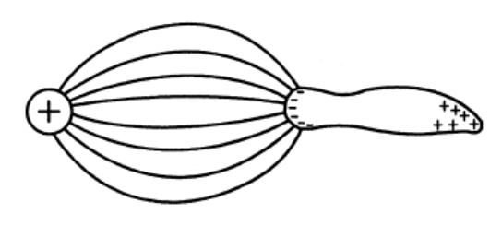
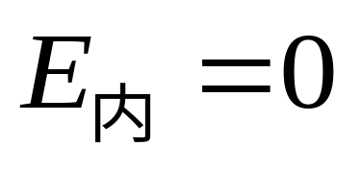
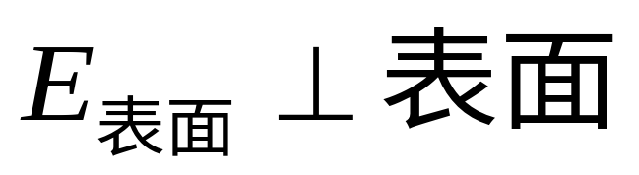
14.1 导体的静电平衡条件
(electrostatic equilibrium of conductor）
1.静电平衡状态
导体内部和表面无自由电荷的定向移动
静电平衡状态
2.导体静电平衡的条件
E_{表}
⊥ 表面
E_{内}= 0

Slide 4
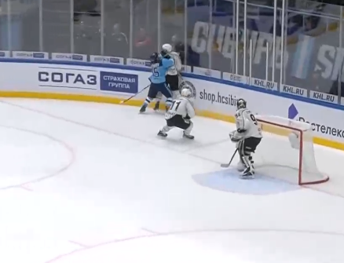

Slide 5
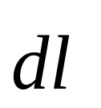



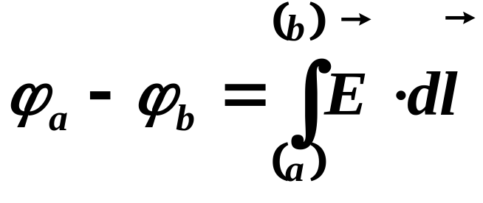
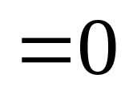
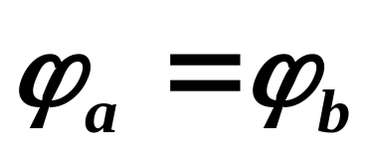
一个推论
导体静电平衡时，导体各点电势相等，
即导体是等势体，表面是等势面。
证：在导体上任取两点
和
导体等势是导体场强分布特点的必然结果
静电平衡条件的另一种表述

Slide 6

E_{表}
⊥ 表面
无限远
（等势区）
等势面
E_{内}= 0
q₁
等势体
q₂
静电平衡时的导体
大 地（等势体）
接地 (ground) ：
取得与无限远相同的电势（通常取为零）。
提供电荷流动的通道 （导体上的电量可变）

Slide 7
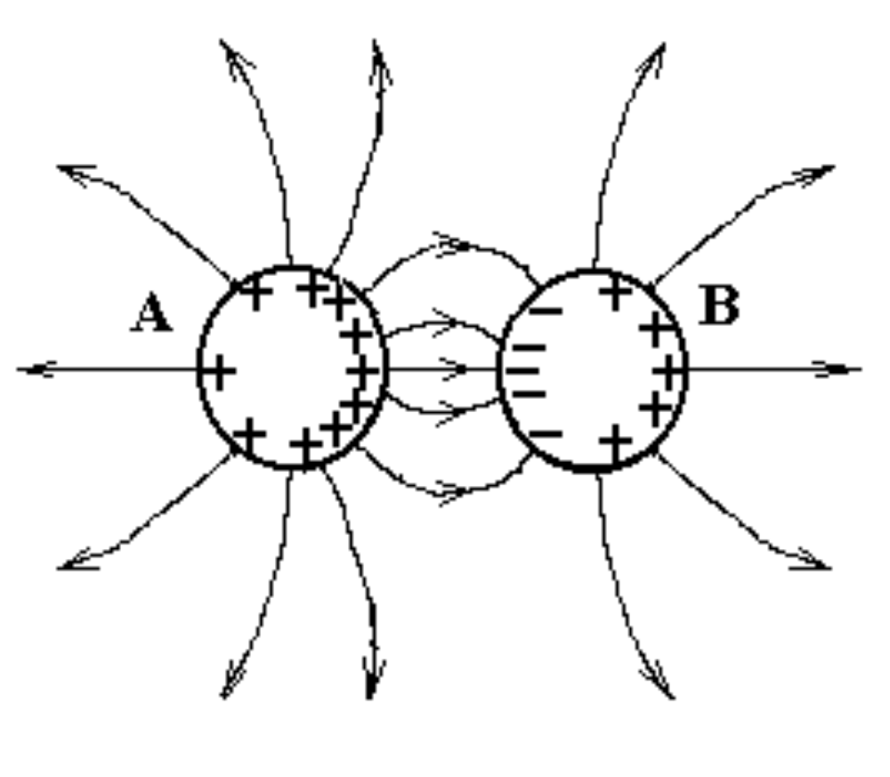
例：有两个金属球A、B。设A带正电荷，B不带电。若它们从相隔无限远到相隔有限远，在这过程中它们会相互影响，电荷分布会发生变化。
这种过程非常
快，一种静电平
衡状态被破坏，
马上建立起新的
静电平衡状态.
静电平衡状态:
导体内部和表面
无自由电荷定向
移动的状态.

Slide 8
下面这些说法对不对？
1. B球上正电荷处
电势高, 负电荷
处电势低。
不对！
2. B球上正电荷发出的电场线可以指向它的负电荷。
不对！
3. 两球再靠近,会不会A球左侧也出现负电荷？
不会！

Slide 9
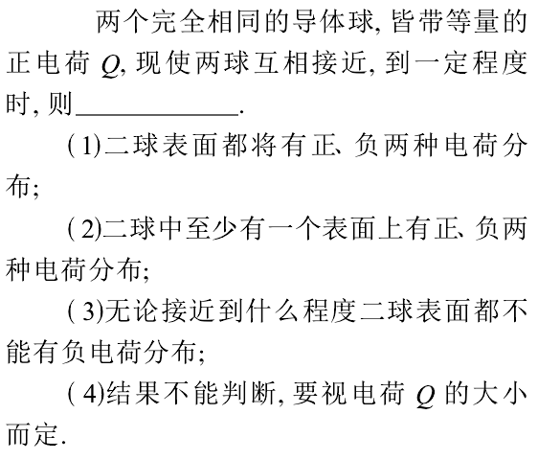
例14.1

Slide 10
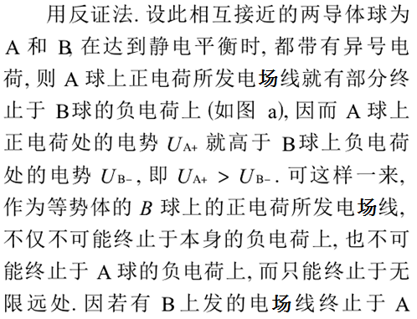
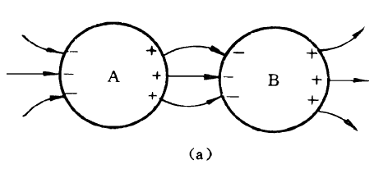
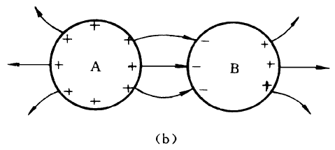
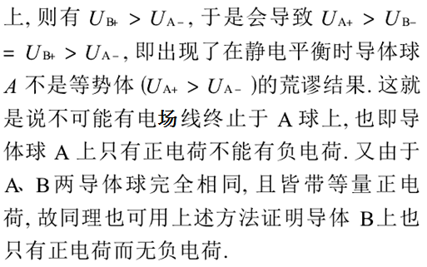
(3)

Slide 11
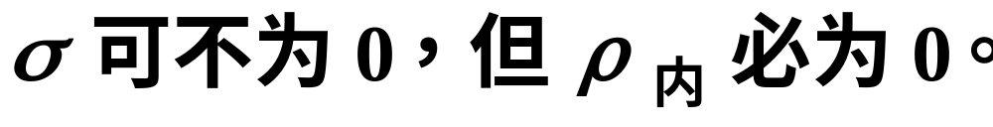
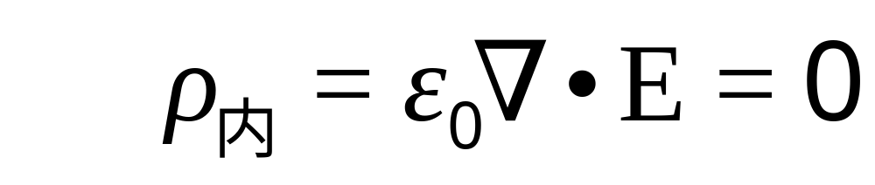
14.2 静电平衡时导体上的电荷分布
一.导体静电平衡时净电荷分布在表面
1.实心导体：
σ
理由：
ρ_{内}=0
V
S

Slide 12
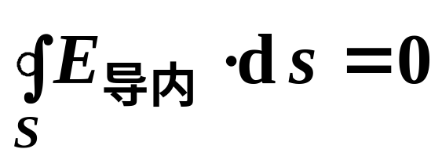
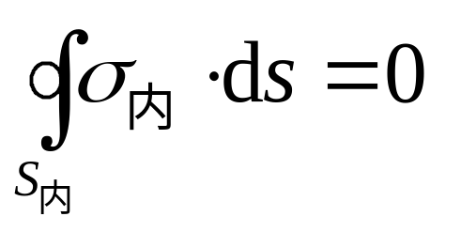
2.导体壳：
a)导体壳内无净电荷
σ_{外}可不为零，但σ_{内} 和 E_{内}必为零。
理由：
σ_{外}
在导体中包围空腔选取
σ_{内}
= 0
E_{内}
= 0
高斯面S ，
则：
S_{内}
S

Slide 13


σ_{内} 处处 为0 ?
存在等量异号正负电荷？
σ_{外}
不可能！
E线从正电荷到负电荷
S
与导体静电平衡矛盾
只能σ_{内} 处处为0，且腔内无E线
只能 E_{内} = 0。
腔内的场强分布与腔外电荷及其分布无关

Slide 14
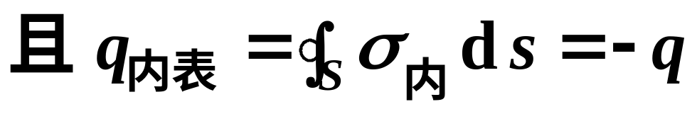
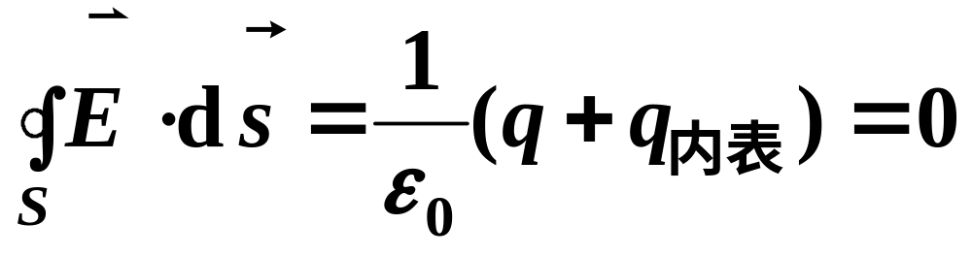
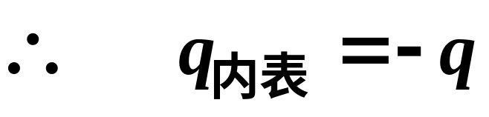
b)导体壳内有净电荷q：
σ_{外}可不为0，但必有σ_{内} ≠ 0，
σ_{外}
理由：
σ_{内}
≠ 0
q
E_{内}
≠ 0
在导体中包围空腔做高斯面 S ，则：
q_{内表}
=-q
S

Slide 15
二.孤立带电导体表面电荷分布
一般情况较复杂；孤立的带电导体，实验给出电荷的定性分布：
在表面凸出的尖锐部分(曲率是正值且较大)电荷面密度较大，
在比较平坦部分(曲率较小)电荷面密度较小，
在表面凹进部分带电面密度最小。
表面尖端处，E较大
+
+
+
+
+
+
+
+
+
+
+
+
+
E ∝ σ
表面平坦处，E较小
+
+
+
+
+
+
+
表面凹进处，E最弱
避雷针
当曲率很大的尖端E→很强
尖端放电
除尘器
……

Slide 16
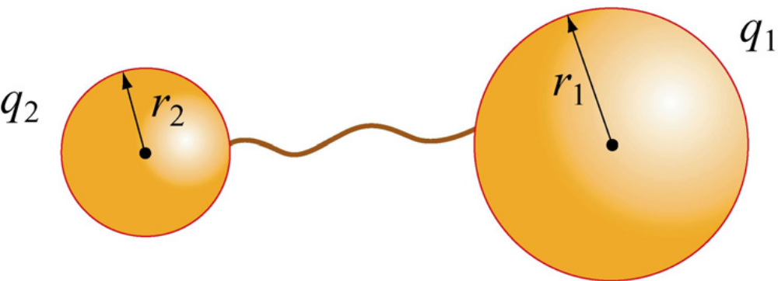
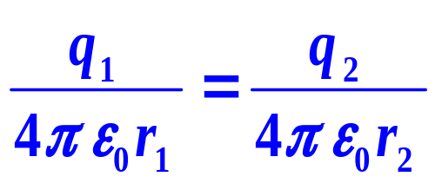
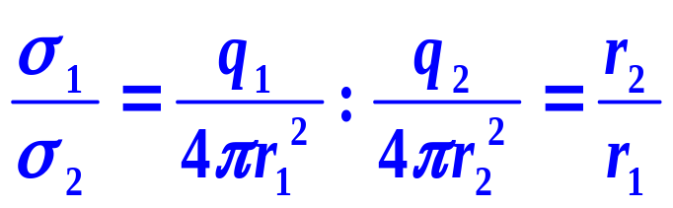

Slide 17
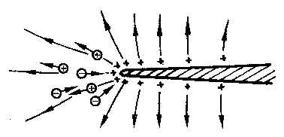
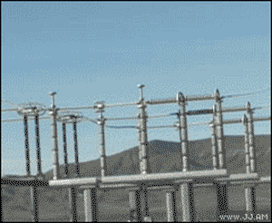
尖端放电（point discharge）：
带电的尖端电场强，使附近的空气电离，因而产生放电。

Slide 18
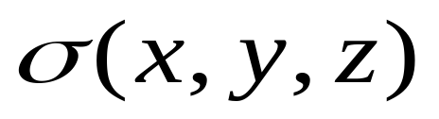
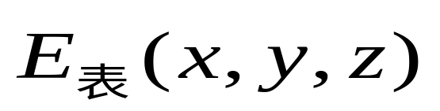

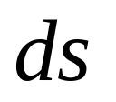
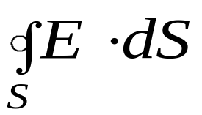
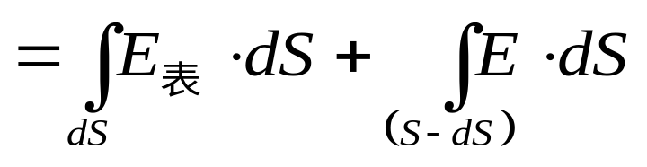
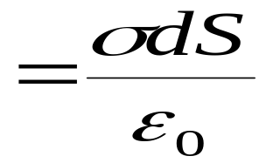
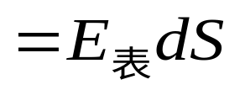
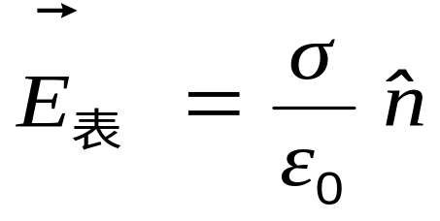
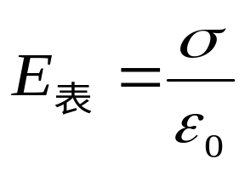

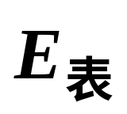
三.表面场强与面电荷密度的关系
设导体表面电荷面密度为
相应的电场强度为
设P是导体外紧靠导体表面的一点
导体
导体表面
^
：外法线方向
是小柱体内电荷的贡献，还是空间全部电荷的贡献？
思考
从推导中的哪一步可看出？

Slide 19
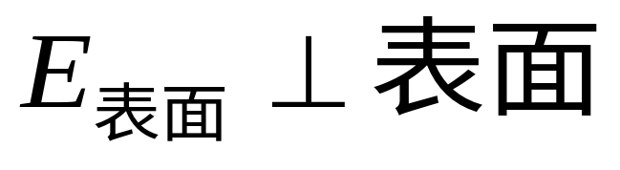
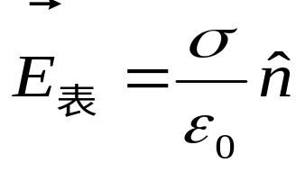
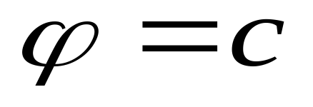
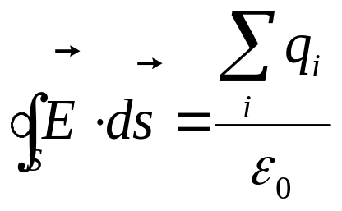
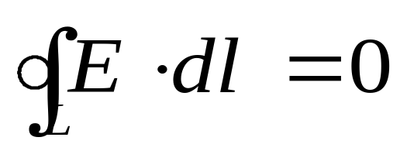
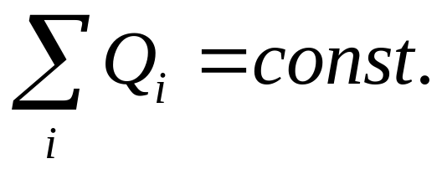
14.3 有导体存在时静电场的分析与计算
原则:
1.静电平衡的条件
2.基本性质方程
3.电荷守恒定律

Slide 20
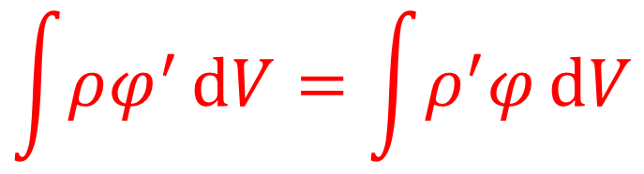
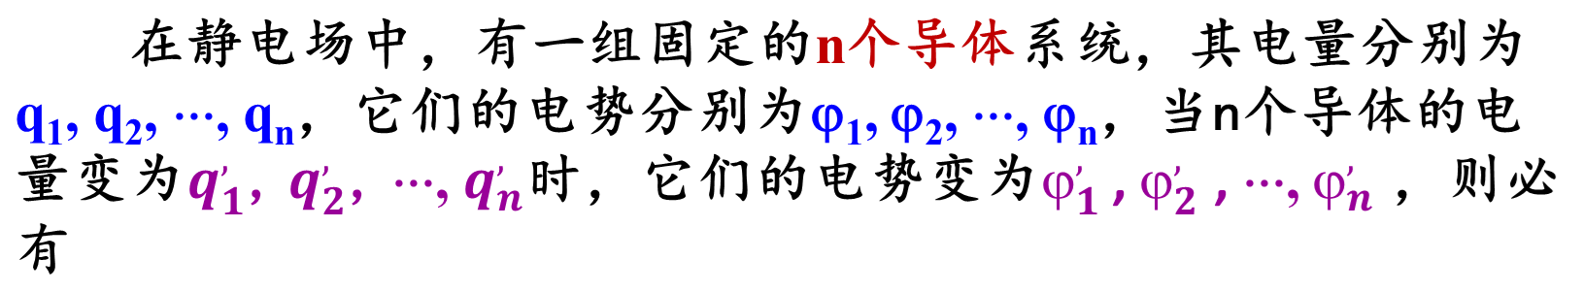
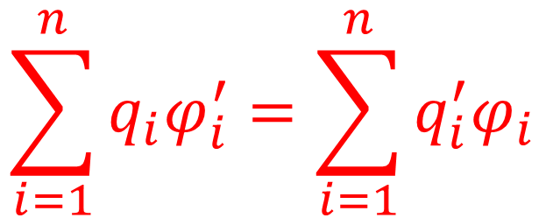
4.格林互易定理
由
可证：

Slide 21
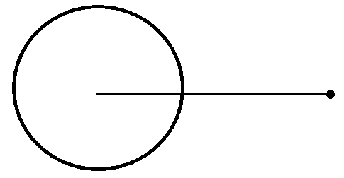
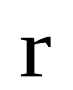
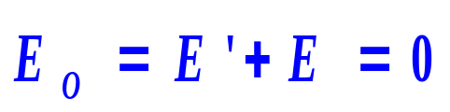
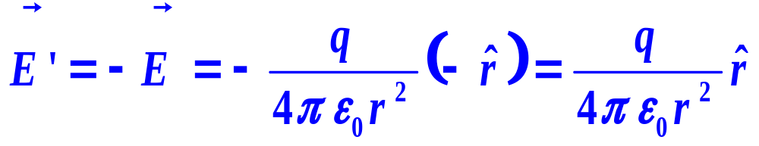

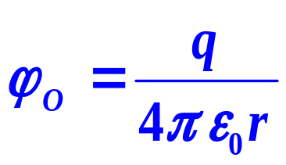
例14.2 一半径为R的金属球原来不带电 ，将它放在点电荷+q的电场中，球心O与点电荷的距离为r。 求金属球上感应电荷在球心处的电场强度以及金属球的电势。
+q
解:
O
为从球心O到点电荷位矢的单位矢量。

Slide 22

例14.3 一个金属球A,带电 q_{A},同心金属球壳 B,
带电 q_{B},试分析它们的电荷分布.
解: q_{A}在A的表面上，
q_{B}也在B的表面上,
设 B 的内表面带电 q₂,
B 的外表面带电 q₃,
作高斯面如图。
q_{B}
R₁
由静电平衡条件
q₂= - q_{A}
q_{A}
由电荷守恒
q₃ =q_{B}-q₂=q_{B}+q_{A}
讨论1：你能否求出此电荷分布的静电场？

Slide 23
讨论2: 如果用导线
将A、B连接,
它们的电荷
如何分布？
q_{B}
R₁
q_{A}
答：A球与B球内表面的电中和,
B球的外表面带电为 q_{B}+q_{A}
讨论3: 你能否求出此电荷分布的静电场？

Slide 24












例14.4 无限大的带电平面的场中
平行放置一无限大金属平板。
求：金属板两面电荷面密度。
解:
设金属板面电荷密度
由电量守恒
导体体内任一点P，场强为零

Slide 25





讨论：空间静电场的分布如何？
大金属平板B内的场强为零。
I、II、III 区的场强为
E =σ₀ /（2ε₀）（向左）
I
σ₁、σ₂的作用抵消。
E =E =σ₀ /（2ε₀）
（向右）
II
III
Ⅰ
Ⅱ
Ⅲ
A
B
σ₁、σ₂的作用抵消。

Slide 26

如果将金属平板B接地
σ ₂=0

Slide 27


σ ₂=0
这时 σ ₁=？仍利用静电平衡条件:
对 B 内部任意一点P，有
E_{P}=0 ⇒
⇒ σ₁= - σ₀

Slide 28
这时
E
=E
=0 , E
=
σ
/
ε
（向右）
I
III
II
0
0
讨论
将金属平板 B的
右侧接地
或左侧接地
有区别吗？
答：没有区别。

Slide 29
思考 如果导体板接地，下面结果哪个正确?
-σ
σ
σ
σ
0
σ
-σ
2
0
2
0
（A）
（B）
（C）

Slide 30












例14.5 两个接地的无限大平行导电平板A、B之间放置一个点电荷q,点电荷q与平板B的距离为a，两平板相对面之间的距离为d。求两平板上的感应电荷q_{A}和q_{B}。
解:
A
d
a
a
a
B
q_{A}, q_{B}, q
ϕ_{A}=0, ϕ_{B}=0, ϕ=C

